Slide 1

CREATIVE
PORTFOLIO
노서형, 김태원, 백두현, 최민락

Slide 2
LIST OF CONTENTS
01
02
03
타임테이블
주제 선정이유
워크플로우
04
05
06
Page 01 of 05

Slide 3
Timetable
05/23
05/24
05/26
05/28
06/01
06/02
06/05
발표 준비
성능 테스트
자산 분배
팩터 선정
데이터 수집 & 전처리
READ MORE
아이디어 기획
및 수립
Page 02 of 05

Slide 4
주제 선정이유
시장을 이길수 있는 포트폴리오 만들고 싶었다
Page 03 of 05

Slide 5

WORKFLOW
성능 테스트
팩터 선정
- 벡테스팅
- 리벨런싱
후보 팩터 밸류 – PBR, PER, PCR, PSR 모멘텀 - 수익성 퀄리티 - ROE, ROA, ROIC, GPA EBITDA - NEW -
데이터 수집 & 전처리
자산분배
시계열 회귀분석
- 대상기간 : 2013년~2022년
- 종목범위 : KOSPI
- 데이터 수집처 : TS2000, KRX, DART, NAVER 금융
- 최적 가중치 결정
최종 팩터 밸류 – ??? 모멘텀 - 수익성 퀄리티 - ??? EBITDA
- 리벨런싱
- 포트폴리오 구성
금융, 우선주, 외국계기업 제외
연결재무제표 결측치 개별재무제표로 대체
이상치제거(윈저라이징)
스케일링(MinMax, Standard, Log, 노멀라이져)
Page 04 of 05

Slide 6
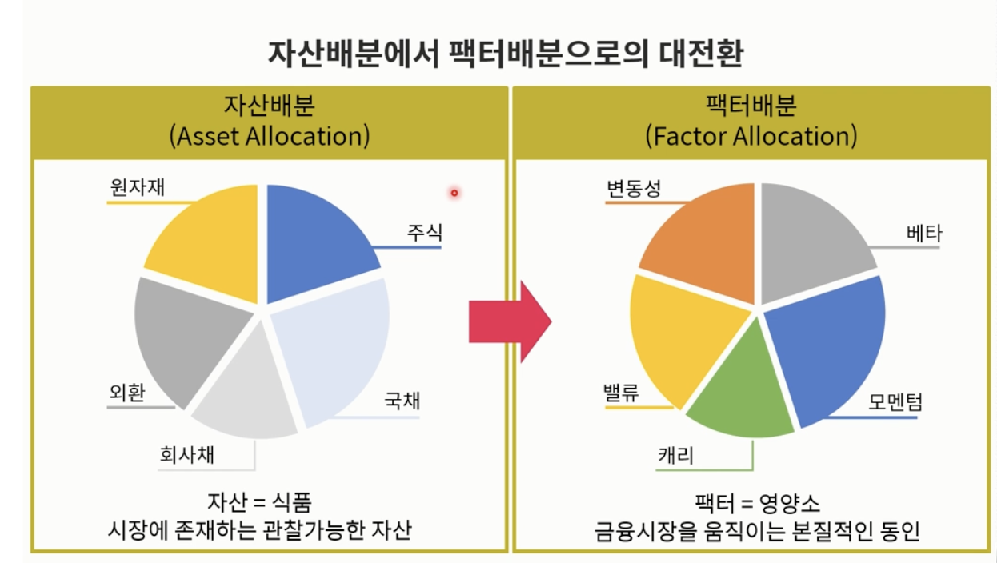

Slide 7
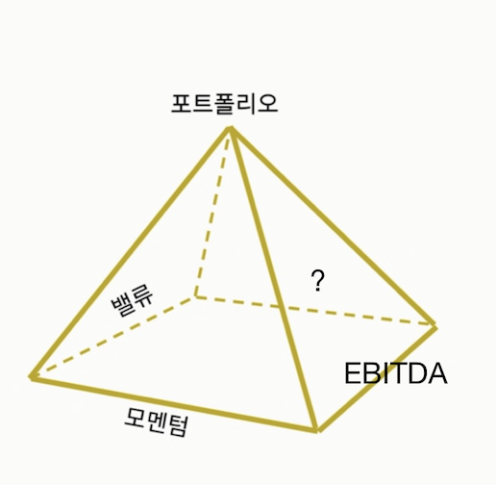

Slide 8
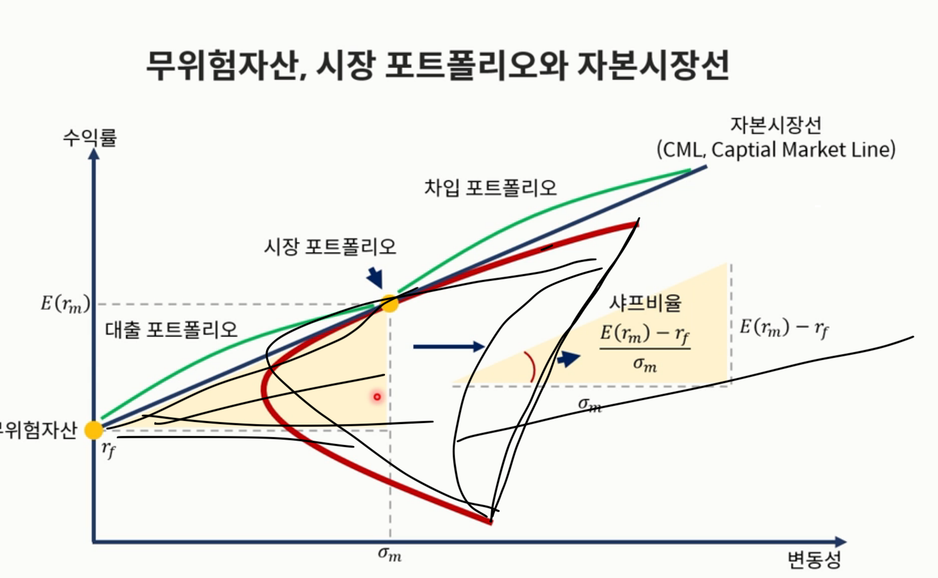

Slide 9
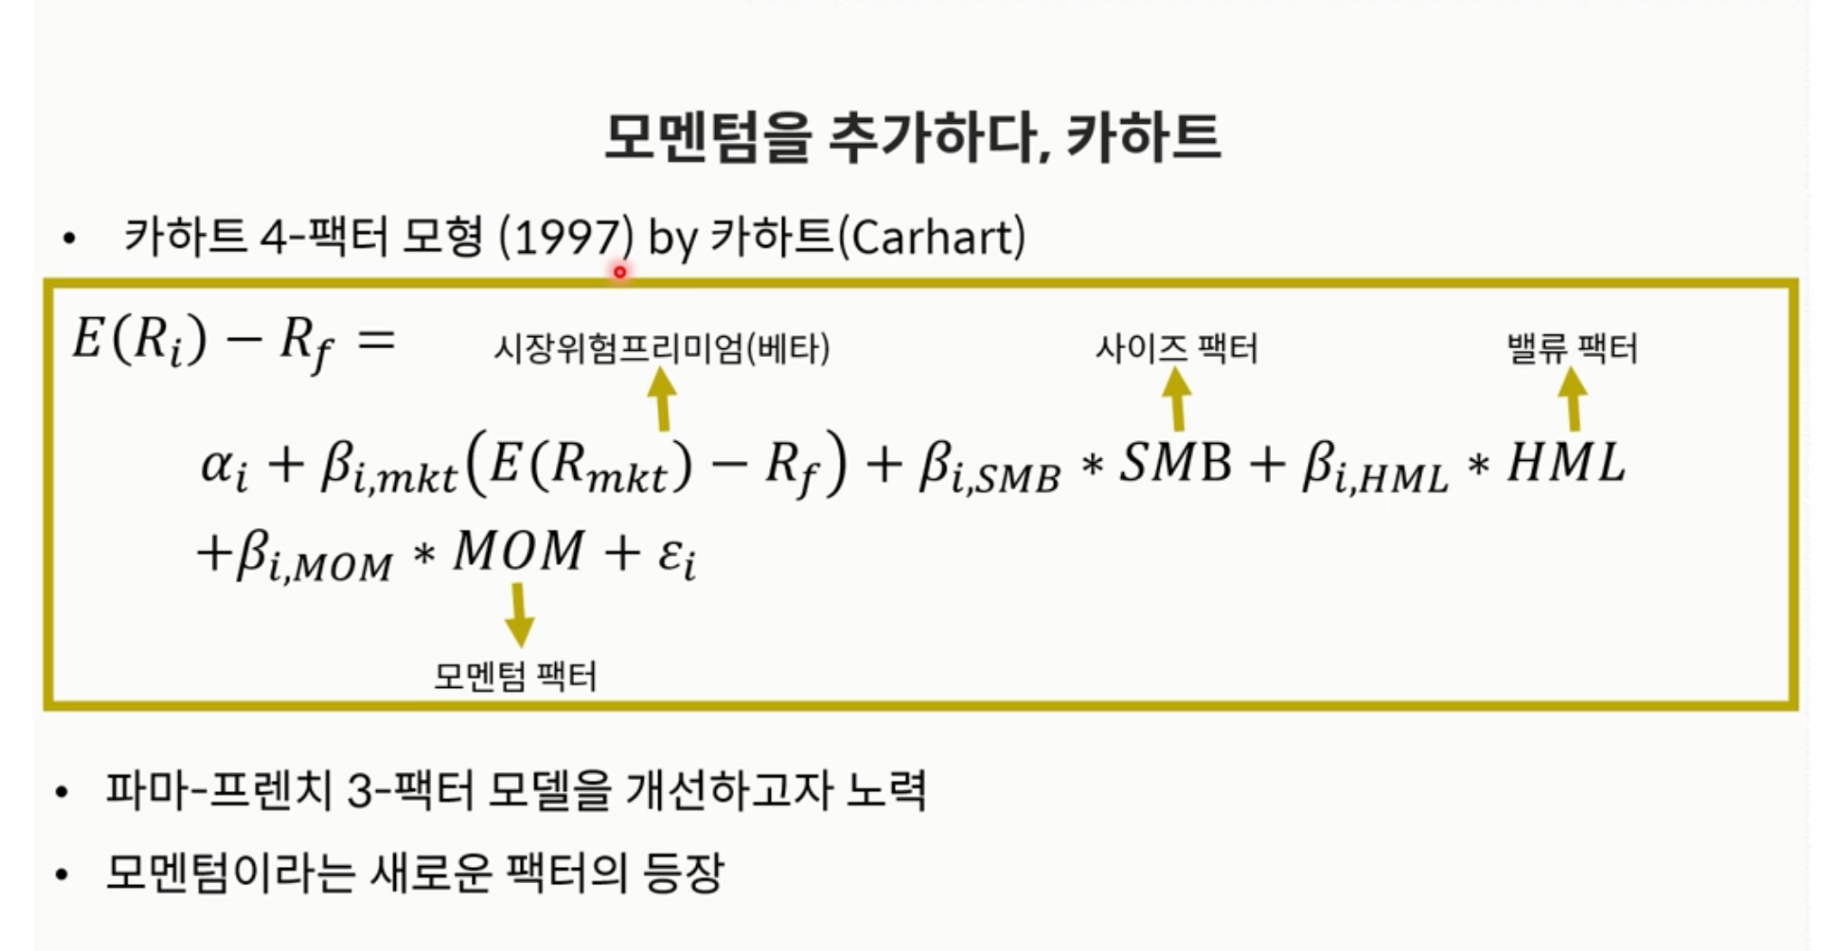

Slide 10
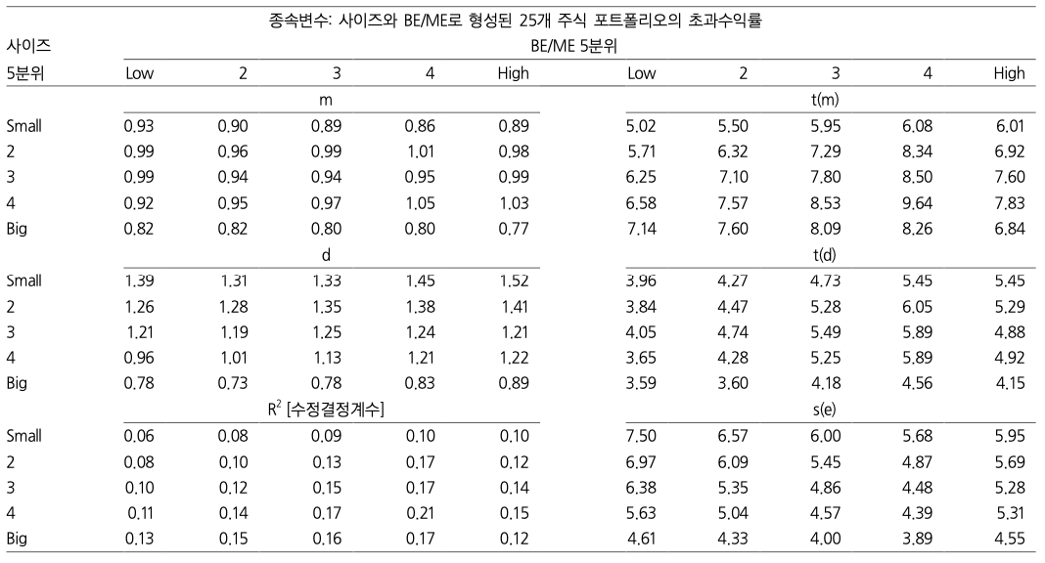
시계열 회귀분석의 회귀 기울기(회귀계수)와 R^2값을 사용􏰀여, 여􏰁 모델들이 주 식과 채권 수익률의 변동을 잘 설명하는지를 점검한다. Table 은 각기 설정된 모델들의 결과를 담고 있다.

Slide 11

THANKS
FOR WATCHING
노서형, 김태원, 백두현, 최민락

